Slide 1


Observatorio Agroclimático
Elaborado por Fundación para el Desarrollo Frutícola para el Comité de Cerezas
Temporada 2022-2023
Semana 03
Informe elaborado por FDF para socios del comité de cerezas ASOEX. Para consultas dirigirse a kbravo@fdf.cl
Este informe fue elaborado con la información climática de las principales comunas productoras de cerezas entre la región Metropolitana y la región del Maule, de acuerdo al catastro frutícola de Ciren-Odepa (2019). Para diseñar los mapas se utilizó como referencia las áreas de cobertura climáticas homogéneas establecidas por el Dr. Fernando Santibañez, en el estudio FIA “Estudio de la cobertura actual y futura de la red agroclimática nacional”, 2015.

Slide 2
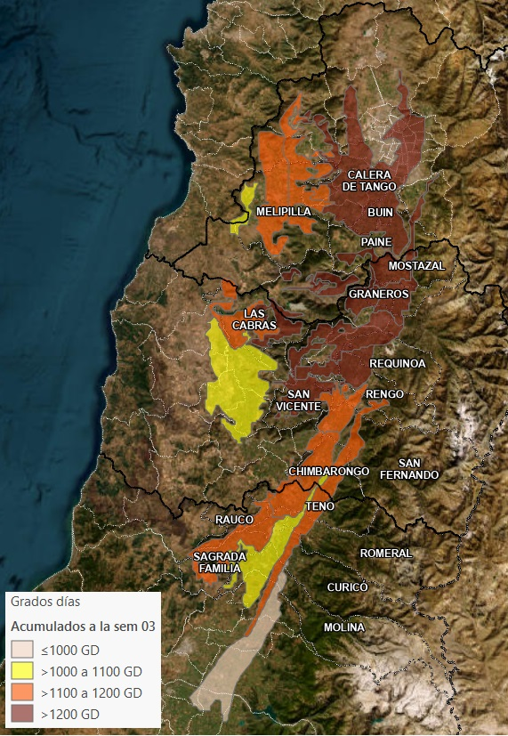
Acumulación de Grados Día
Tabla 1. Acumulación de grados día hasta semana 03 durante año 2022 y 2023.
Región | Comuna | Estación de agroclima* | 22/23 | 21/22
RM | Buin | Buin / Huelquen/ Calera de tango | 1215,9 | 1198,8
 | Paine
 | Calera de Tango
 | Melipilla | Mallarauco | 1114,9 | 1036,7
 |  | Melipilla | 1172,6 | 1138,4
 |  | San Diego | 1078,4 | 1042,8
 |  | Chocalan | 1116,8 | 1099,6
VI | Codegua | Graneros / Codegua/ Codegua Norte | 1258,6 | 1230,9
 | Graneros
 | Las Cabras | Rapel | 1187,1 | 1105,1
 |  | Sta. Brisila | 1075,4 | 1084,6
 | Mostazal | Mostazal | 1316,4 | 1301,3
 | Rengo | Requinoa | 1221,2 | 1172,7
 | Requinoa
 | San Vicente TT | San Vicente TT | 1296,9 | 1274,8
 | Chimbarongo | Chimbarongo / El Carmen | 1108,3 | 1051,3
 | San Fernando | San Fernando | 1136,5 | 1080,6
 |  | Chimbarongo / El Carmen | 1108,3 | 1051,3
VII | Curicó | Sagrada Familia/ Tutuquen / Rauco | 1198,4 | 1108,8
 | Sagrada Familia
 | Rauco
 | Molina | Lontue | 1097,0 | 1014,9
 |  | Tres Esquinas | 956,7 | 911,1
 | Teno | Morza | 1141,6 | 1048,9
 |  | Teno | 1117,8 | 1059,6
 | Romeral | Morza | 1141,6 | 1048,9
Durante esta temporada hay una mayor acumulación de grados días que la temporada anterior, a excepción de la comuna de Las Cabras. Las mayores diferencias se observan en las estaciones de Rapel, Sagrada Familia, Tutuquen, Rauco, Lontue y Morza con más de 80 GD de diferencia (Tabla 1).
A la semana 3, la mayor acumulación de grados días se presentó en la zona Mostazal y San Vicente de TT con cerca de 1.300 GD. Mientras que las menores acumulaciones se registraron en Molina (Tres Esquinas) con 956,7 GD (Tabla y Figura 1).
Figura 1. Acumulación de grados día hasta semana 03 del 2023 en distintas zonas productivas de cerezo, desde la región Metropolitana hasta la región del Maule.
*estación de Agroclima que corresponde a la comuna de acuerdo al área de cobertura climática homogénea establecida por Santibañez.

Slide 3
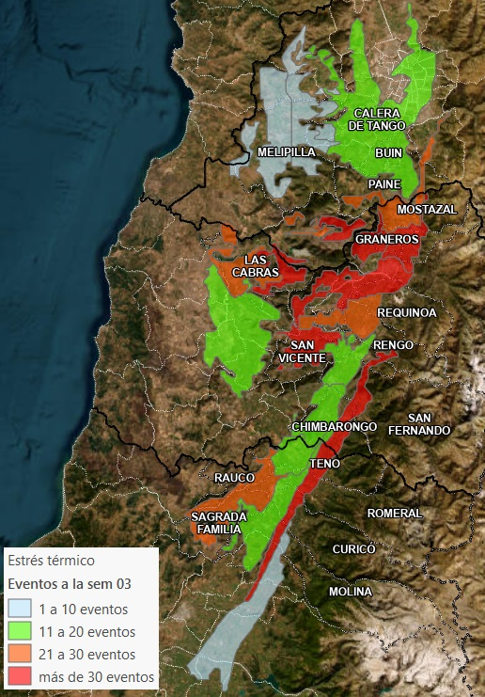
Estrés térmico
Tabla 2. Número de eventos de estrés térmico acumulados desde octubre a la semana 03 del 2022 y 2023.
Durante la semana 3 (Figura 3) se registró una mayor ocurrencia de eventos térmicos que la temporada anterior (temperaturas >29°C por al menos 5 horas seguidas), siendo Codegua – Graneros las comunas con mayores eventos durante esta semana. En general, todas las zonas en estudio han registrado durante esta temporada una mayor ocurrencia de eventos de estrés térmico, a excepción de la estación Tres Esquinas. La mayor ocurrencia de eventos se observa en Codegua, Graneros, San Vicente TT, Teno y Romeral con más de 30 eventos (Tabla 2 y Figura 2).
Región | Comuna | N° | Estación de agroclima | 2023 | 2022
RM | Buin | 1 | Buin / Huelquen/ Calera de tango | 19 | 11
 | Paine
 | Calera de Tango
 | Melipilla | 2 | Mallarauco | 9 | 1
 |  | 3 | Melipilla | 10 | 0
 |  | 4 | San Diego | 4 | 2
 |  | 5 | Chocalan | 9 | 5
VI | Codegua | 6 | Graneros / Codegua/ Codegua Norte | 35 | 19
 | Graneros
 | Las Cabras | 7 | Rapel | 25 | 9
 |  | 8 | Sta. Brisila | 18 | 9
 | Mostazal | 9 | Mostazal | 24 | 13
 | Rengo | 10 | Requinoa | 30 | 16
 | Requinoa
 | San Vicente TT | 11 | San Vicente TT | 33 | 21
 | Chimbarongo | 12 | Chimbarongo / El Carmen | 17 | 12
 | San Fernando | 13 | San Fernando | 11 | 8
 |  | 14 | Chimbarongo / El Carmen | 17 | 12
VII | Curicó | 15 | Sagrada Familia/ Tutuquen / Rauco | 22 | 12
 | Sagrada Familia
 | Rauco
 | Molina | 16 | Lontue | 19 | 14
 |  | 17 | Tres Esquinas | 7 | 8
 | Teno | 18 | Morza | 33 | 18
 |  | 19 | Teno | 12 | 9
 | Romeral | 20 | Morza | 33 | 18
Figura 2. Eventos de estrés térmicos acumulados desde octubre hasta la semana 03 del 2023 en distintas zonas productivas de cerezo, desde la región Metropolitana hasta la región del Maule.
Figura 3. Eventos de estrés térmicos registrados en la semana 03 en distintas zonas productivas de cerezo, desde la región Metropolitana hasta la región del Maule.
*estación de agroclima que corresponde a la comuna de acuerdo al área de cobertura climática homogénea establecida por Santibañez.

Slide 4
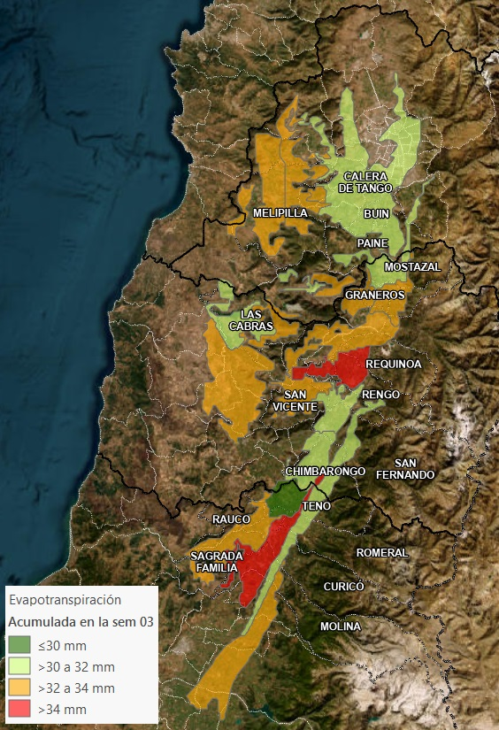
Evapotranspiración
En general, durante la semana 03 hubo una menor tasa de evapotranspiración en comparación con la temporada anterior. Las mayores tasas de ETo durante la semana 03 se registraron en Rengo y Requinoa con 45,5 mm (Figura 4 y Tabla 3).
Tabla 3. Evapotranspiración acumulada durante la semana 03 (mm/semana) del 2023 y 2022.
Región | Comuna | Estación de agroclima | 2023 | 2022
RM | Buin | Buin / Huelquen/ Calera de tango | 31,8 | 28,3
 | Paine
 | Calera de Tango
 | Melipilla | Mallarauco | 33,0 | 35,4
 |  | Melipilla | 33,2 | 30,7
 |  | San Diego | 33,4 | 34,1
 |  | Chocalan | 32,1 | 31,3
VI | Codegua | Graneros / Codegua/ Codegua Norte | 33,3 | 26,3
 | Graneros
 | Las Cabras | Rapel | 30,2 | 23,4
 |  | Sta. Brisila | 32,9 | 33,5
 | Mostazal | Mostazal | 31,0 | 30,0
 | Rengo | Requinoa | 45,5 | 25,0
 | Requinoa
 | San Vicente TT | San Vicente TT | 33,4 | 24,8
 | Chimbarongo | Chimbarongo / El Carmen | 31,5 | 26,1
 | San Fernando | San Fernando | 31,0 | 28,1
 |  | Chimbarongo / El Carmen | 31,5 | 26,1
VII | Curicó | Sagrada Familia/ Tutuquen / Rauco | 33,0 | 26,8
 | Sagrada Familia
 | Rauco
 | Molina | Lontue | 35,0 | 31,0
 |  | Tres Esquinas | 33,2 | 28,9
 | Teno | Morza | 31,0 | 20,1
 |  | Teno | 25,8 | 24,7
 | Romeral | Morza | 31,0 | 20,1
Figura 4. Evapotranspiración acumulada durante la semana 03 del 2023 en las distintas zonas productivas de cerezo, desde la región Metropolitana hasta la región del Maule.
*estación de agroclima que corresponde a la comuna de acuerdo al área de cobertura climática homogénea establecida por Santibañez.

